Slide 1
IN1010
Uke 3!!!

Slide 2
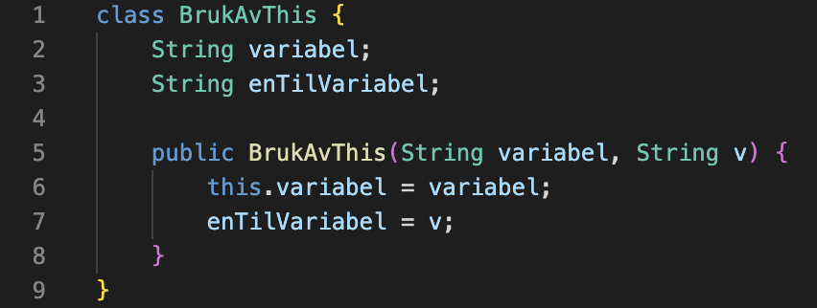
Når bruke this og når ikke bruke this

Slide 3


Lese fra fil

Slide 4
